Slide 1

مادة النظم الالية
سكشن 6 ج 2
الفرقة الاولي – قسم المكتبات والمعلومات
د.ايمان احمد طه
إعداد : أ.وسام سعيد

Slide 2
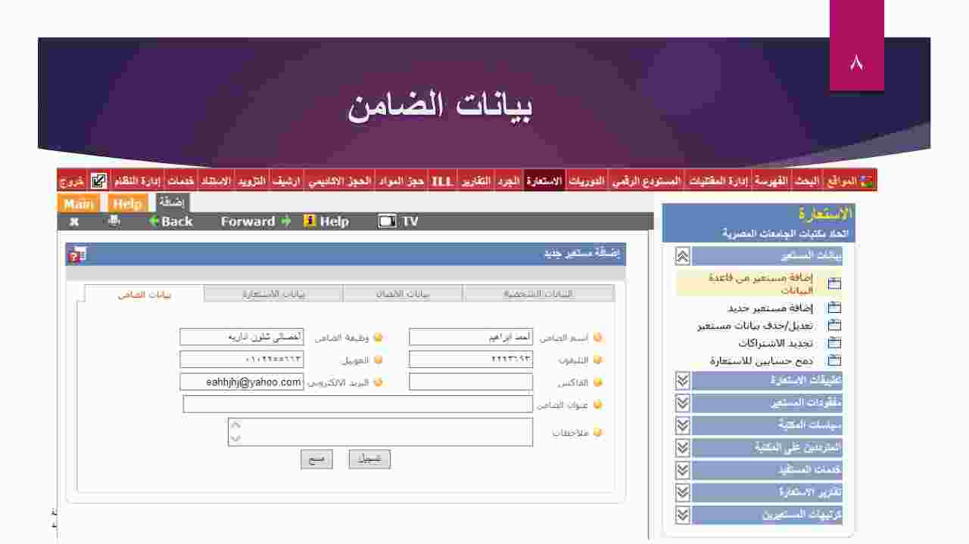

Slide 3
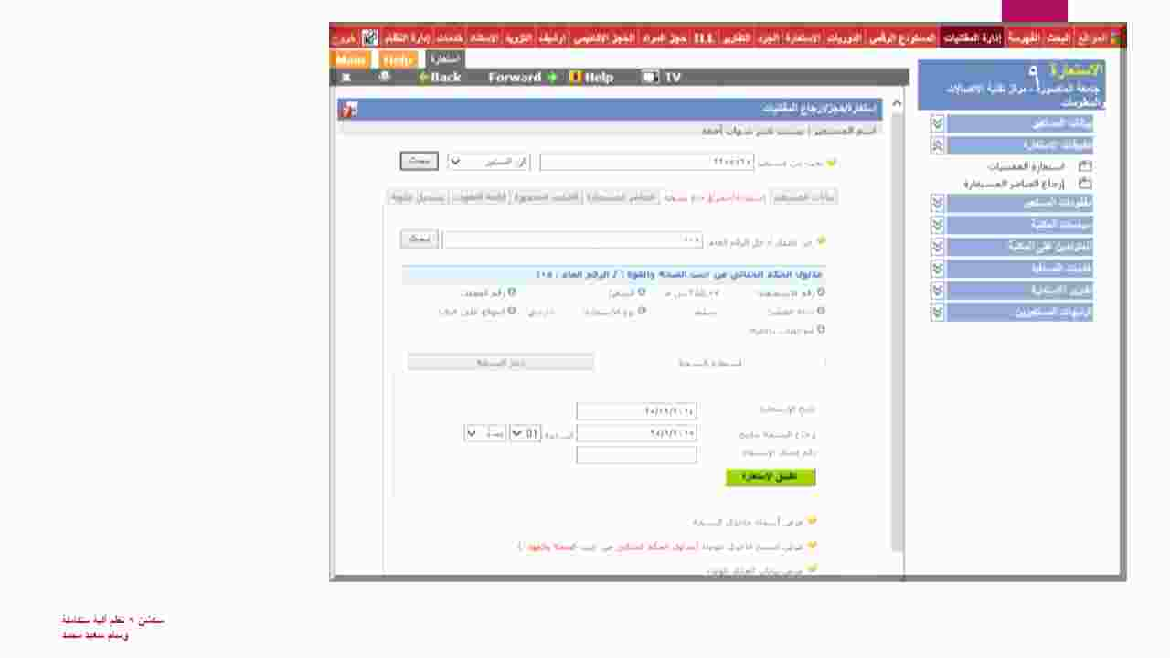

Slide 4
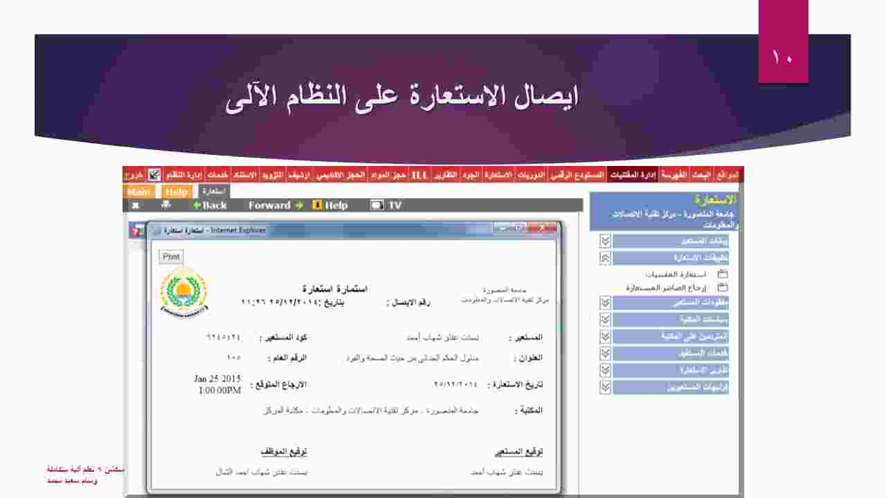

Slide 5
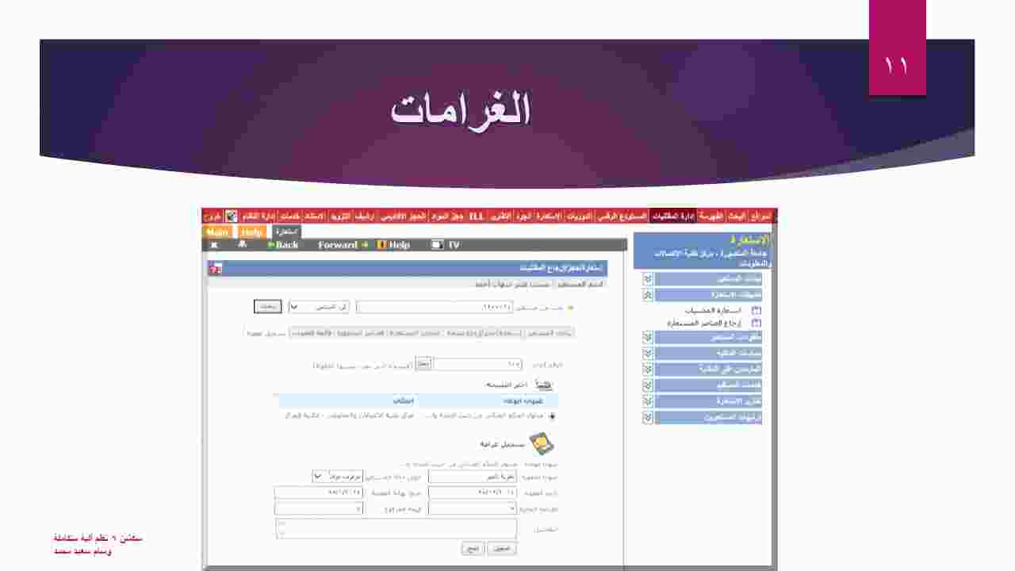

Slide 6
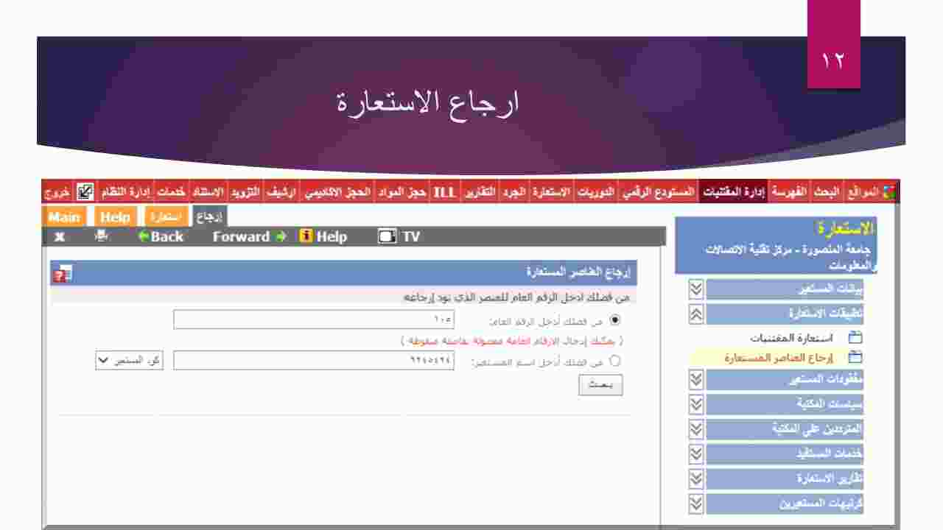

Slide 7
